Slide 1
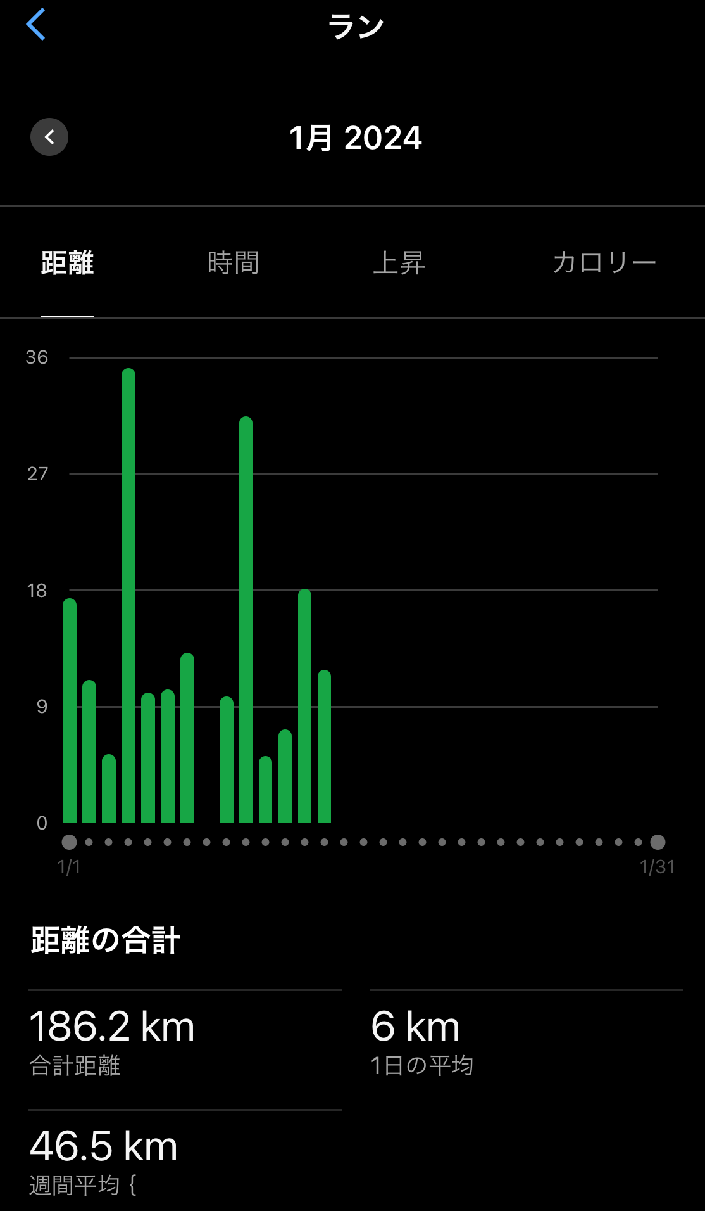
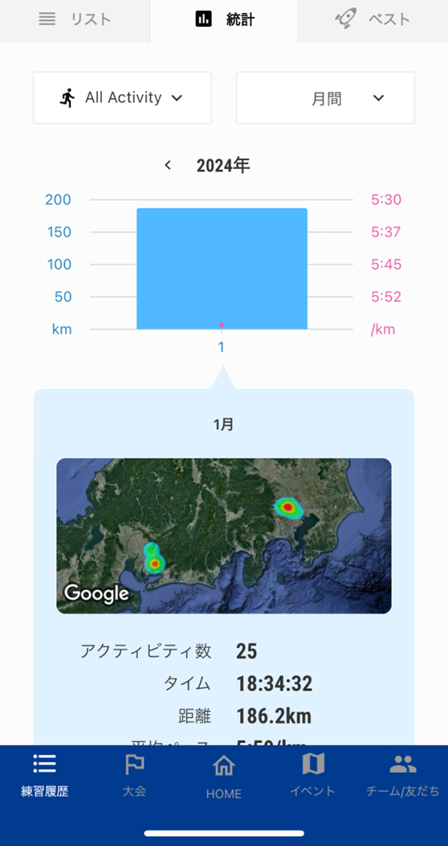
【参加募集】２月走行距離共有イベント！
（合計走行距離の宣言・共有をしていつもより多くはしろう！）
特にこういう方↓向けです！是非参加してね！（マスト！？）
・なかなか練習を継続的にできない・・・
・年初から全く走ってなくて身体が重い・・・やる気がおきん・・・
・走りたいけどタイムトライアルはきつくて嫌だな・・・
目的 | ・初心者やなかなか練習できない方のきっかけづくり（距離踏むと伸びる事を味わってやる気向上） ・中級～上級者の方は自身の頑張りを自慢して、更なるやる気向上
期間 | 2/1(木)～2/29(木) 29日間
内容 | ・１か月の合計走行距離を共有、自身の目標と対比＆お互い競い合う ・各週ごと（日曜区切り）に途中経過を共有（次ページのイメージ参照）
参加方法 | BANDの参加募集投稿（右QR）に「参加します！目標距離＊＊ｋｍ！」と書込み下さい 目標距離は０ｋｍ以外であれば多い少ない関係なく何ｋｍでもＯＫ！達成したい距離にしましょう！
開催中のお願い | ①ランニングやウォーキングをアプリで計測下さい^{※1} ②毎週日曜夜 or 月曜朝に月の合計走行距離（アプリのスクショ等）^{※2}をBANDで共有ください
QR
※２月間走行距離の画面例
Germin
TATTA
※１トレーニングとしてのランとウォークのみが計測対象です
〇個人練習、集合練習、ジムでトレッドミル、通勤ラン、昼休みラン 等
×トレーニング以外の移動（仕事中の移動、通勤）
但し運動の為に通勤遠回りしてウォーキングした等の場合はOK
×自転車、水泳、その他スポーツでのトレーニング分のカウント
※２日曜終了時点での２月の合計距離がわかるエビデンスをよろしくお願いします。
右絵の例を参照、大体のアプリは現在の月の合計走行距離を見る機能があると思います。

Slide 2
結果表のイメージ
（別途作成します）
参加表明の際に目標宣言お願いします
毎週週明け（日曜夜か月曜朝）時点での合計距離を共有ください
緑：目標大幅達成ペース！or達成済み！
水：このままいけば目標達成ペース！
オレンジ：ちょっとだけ足りてないペース！
赤：ちょっと目標達成アブナイ？ペース！
名前 | 月間目標 | 2/1-2/4(4日) |  | 2/5-2/11(7日) |  | 2/12-2/18(7日) |  | 2/19-2/25(7日) |  | 2/26-2/29(4日) |  | 目標達成率
 |  | 週合計 | 月合計 | 週合計 | 月合計 | 週合計 | 月合計 | 週合計 | 月合計 | 週合計 | 月合計
Aさん | 150 | 30.5 | 30.5 | 0 | 30.5 | *** | *** | *** | *** | *** | 170.2 | 113%
Bさん | 100 | 10.2 | 10.2 | 23.0 | 33.2 | *** | *** | *** | *** | *** | 90.4 | 90%
Cさん | 100 | 0 | 0 | 50 | 50 | *** | *** | *** | *** | *** | 234.2 | 234%
Dさん | １0 | 14.4 | 14.4 | 0 | 14.4 | *** | *** | *** | *** | *** | 14.4 | 144%
・
・
・
週合計は当方で計算して記入しますので月合計だけ投稿いただければOK

Slide 3
Q&A
Q：年明けから全く走っておらず。月１０ｋｍ目標とかでいい？みんなレベル高そうで恥ずかしいんだけど
⇒過去の自分と比較して頑張るというコンセプトですので多い少ない気にせず堂々と宣言下さい！
Q：２月は忙しそうで逆に１月の走行距離より少ない宣言になってしまうかも
⇒ＯＫ、各人事情はそれぞれですので、それを踏まえて自身には多少チャレンジャブルなくらいの設定で！
Q:自身のアプリの月合計距離の見方がわからない
⇒ネットで調べてみても分からなければ、日々の距離を手動で足し算ください
Q：計測し忘れてしまった分を手動で足してもOK？
⇒OKです
Ｑ：なんで走行距離なの？自身はスピード練習が多く強度も大事だと思うけど
⇒勿論強度も大事！ただ今回のコンセプトは初級～中級向けの基礎力アップが目的。とにかく距離さえ踏めば伸びることを実感
いただきたく、距離偏重にしてます。上級者でスピードメインの方はそれを中心にこなしつつ距離も増やしてみると壁を破れるかも～？
Q：（特に中級者以上）距離踏もうと考えると毎度超ゆっくりになってしまいそうで、トレーニング効果としてどうかなと思ってしまうけど？
⇒上記Qと同じで中級以上になるとゆっくりジョグだけでは伸びないのは事実、そういった方は、強度高い練習は今まで通りこなし
つつ、さらにジョグの距離を伸ばしてみる形で頑張ってみましょう！
Q：推奨目標距離とかあるの？
⇒人それぞれですが、全く目標距離の想定ができない方は下記でいかがでしょうか？
・今年まだ全く走っていないが次回公式活動参加予定で少しは戻しておきたい ：３０ｋｍ（週１回8ｋｍくらい）
・減量目的にたま～に走っている程度、せっかくだし減量ペースアップしたい！：60km(週２回4-5ｋｍずつくらい）
・上級市民ランナーを目指す or 社内駅伝の出場を目指して頑張りたい！： 一般ロングなら200km、女性シニアなら100km

